Slide 1
忠孝扶輪社青年領袖菁英班
成果報告 2016 Aug 31 主講人：P.P. Professor

Slide 2

發生在什時候？
2016年2月一個
美好的週末！
菁英的培養，透過精心設計的課程與專業的教師團教授，將可以帶來無限可能！

Slide 3
欲達成目標
忠孝扶輪社青年領袖菁英班課程欲培養學員之領導力以及團隊合作能力兩大核心職能（competence）。
本課程目標：
認識領導力與團隊合作之核心概念。
提升學員之溝通協調能力。
提升學員之問題解決能力。
提升學員之中階領導能力。
提升學員之中階團隊管理能力。

Slide 4
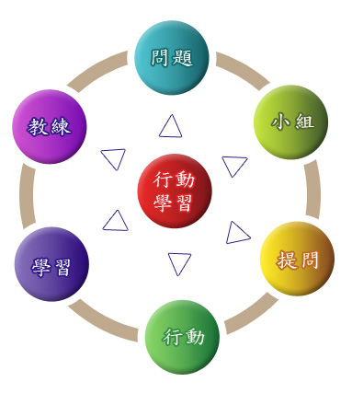

怎麼進行？
行動學習！！
社團法人翻轉教育與行動學習學會主辦
Flipped Education and Action Learning Association

Slide 5
行動學習v..s 問題解決
行動學習是一個透過學習者參與，來達到問題解決的目標。同時，學員也可以在解決問題的同時，達到學習的目的。
它是一種解決問題的工具，具有可以同時培養成功的領導者、團隊和組織合作驚人威力。

Slide 6
課表
星期六 | 8:30-9:00 | 9:00-10:00 | 10:00-12:00 | 12:00-13:00 | 13:00-16:00 | 16:00-17:00
 | 報到 | 相見歡 | 認識領導力 | 午餐 | 領導力實務 | 反饋
 | 相見歡 | 開幕式 認識隊友 | 領導理論 領導與決策 【你我他，人生】 | 精美午餐盒 | 大師講堂：《你，就是領導人》 【你我他，人生】分享 | 學習評量 & 賦歸
講座 |  | 授課：Dr. S | 授課：Dr. K | 休息一下 | 賴素如講座 | 授課：Dr. S
星期日 | 8:30-9:00 | 9:00-11:00 | 11:00-12:00 | 12:00-13:00 | 13:00-16:00 | 16:00-17:00
 | 報到 | 團隊建立 | 領導與團隊探討 | 午餐 | 團隊合作實務 | 反饋
 | 學員暖身操 | 【繩鬼任務】 | 主題：《團隊領導與問題解決》 | 精美午餐盒 | 大師講堂：《如何收買人心？團隊合作個案探討》 【我要活下去】 | 學習評量 & 賦歸
講座 |  | 授課：Dr. S | 授課：劉佩怡博士 | 休息一下 | Dr. K講座 | 授課：Dr. S

Slide 7
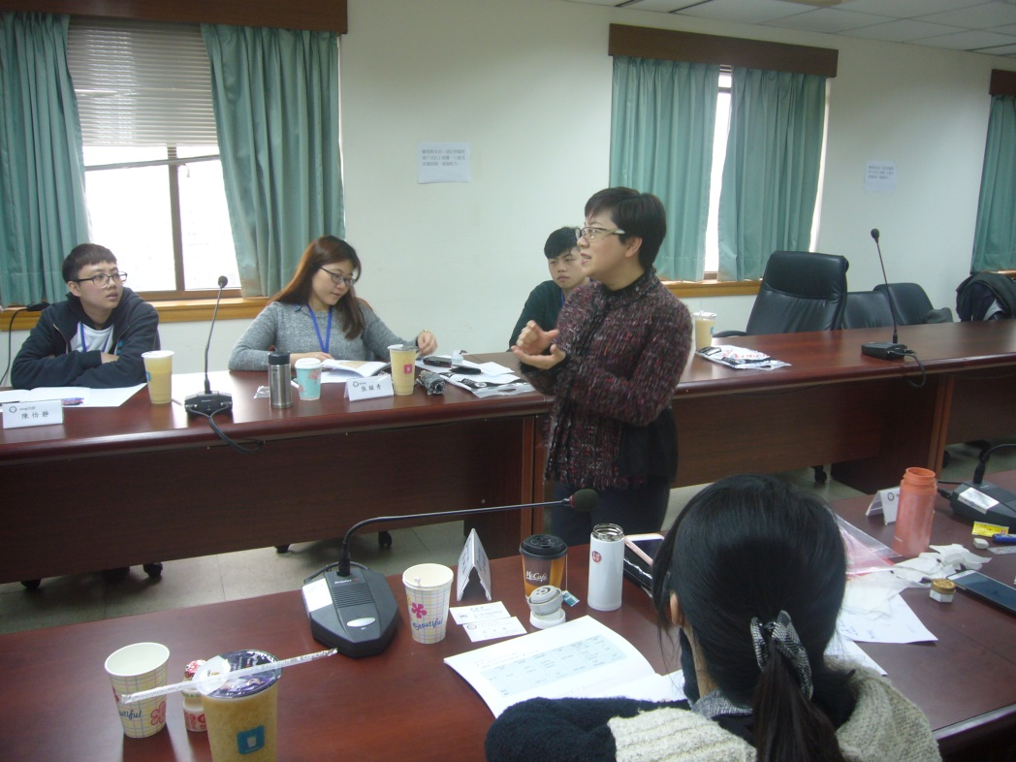
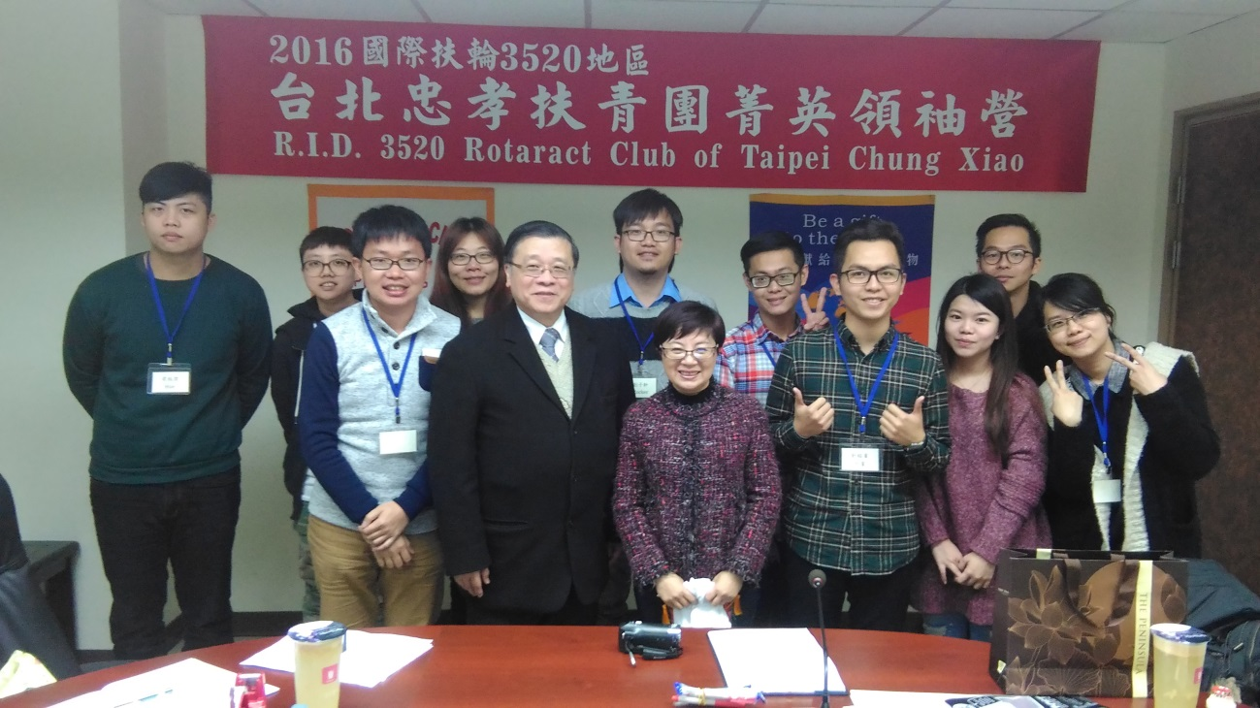
大師講堂：賴素如律師
講題：《你，就是領導人！》

Slide 8
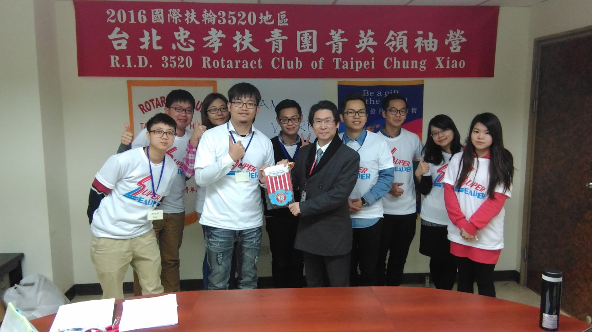
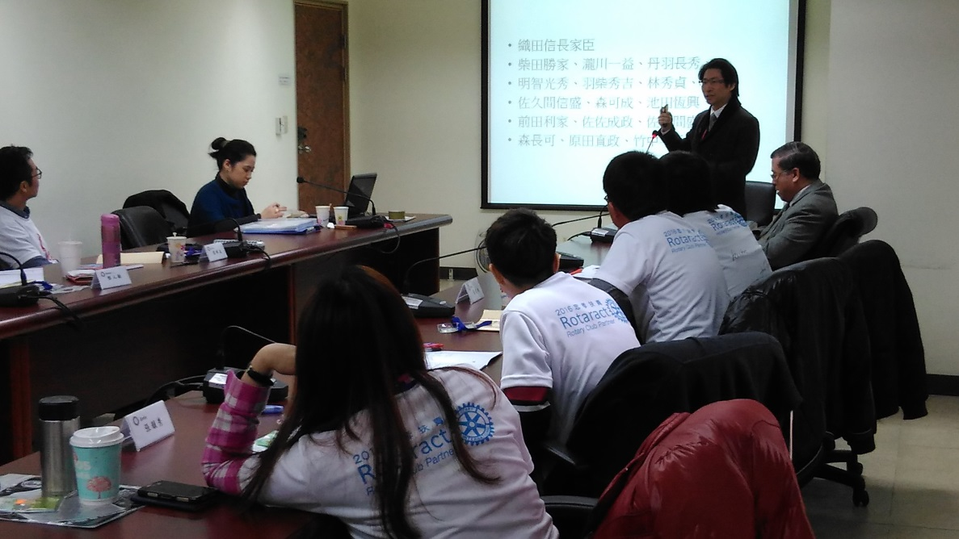
Dr. L
講題：《團隊領導與問題解決》

Slide 9
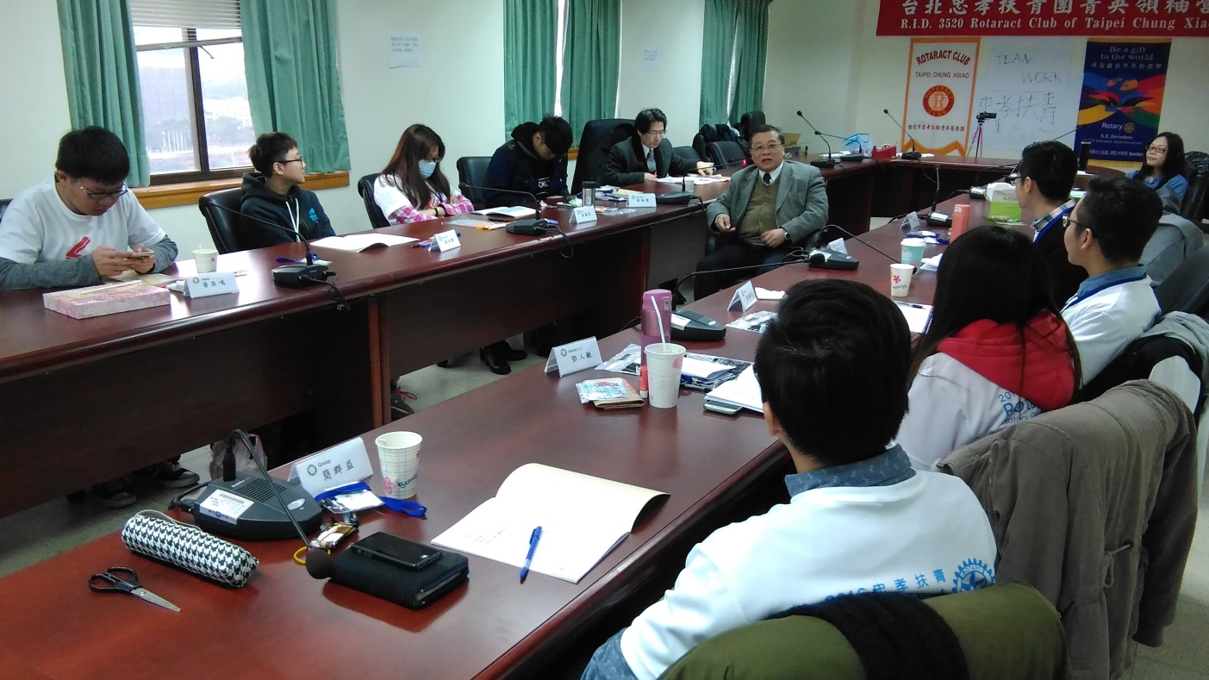
Dr. K
講題：《如何收買人心？團隊合作個案探討》
深奧的主題…大家思索中

Slide 10
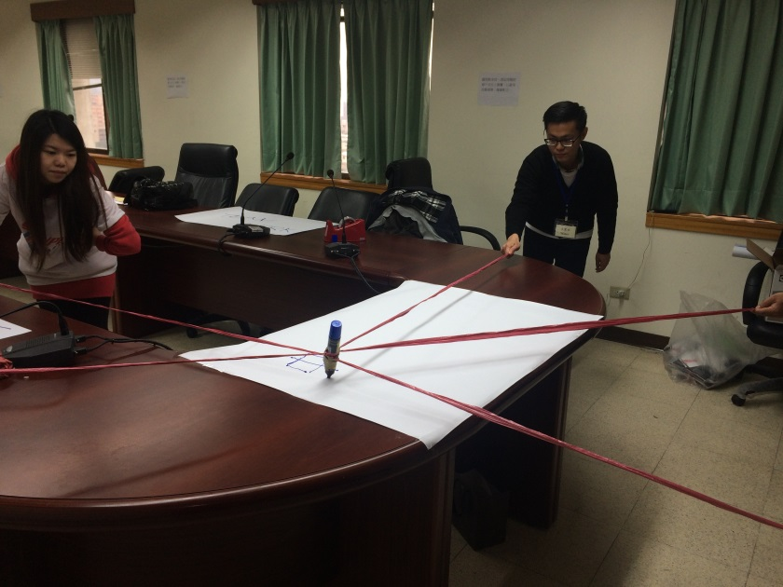
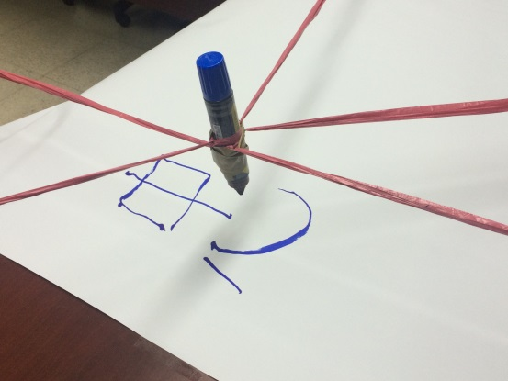
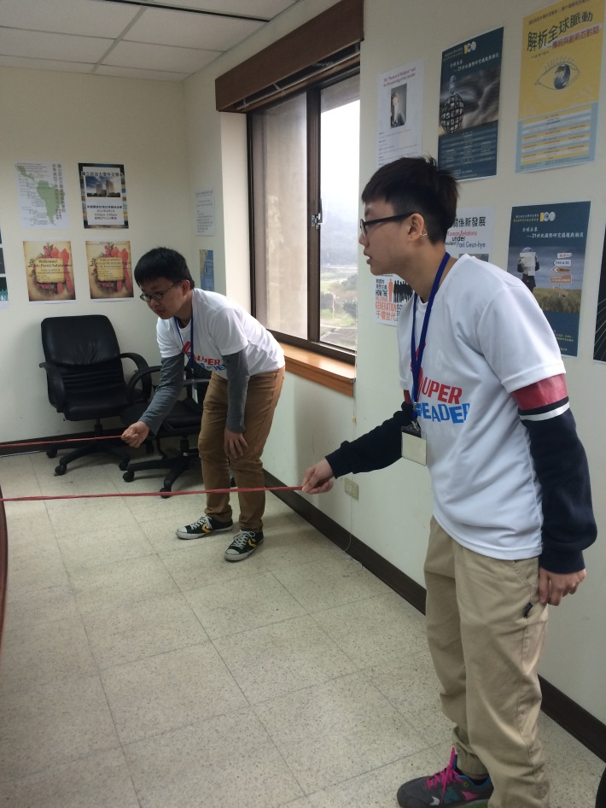
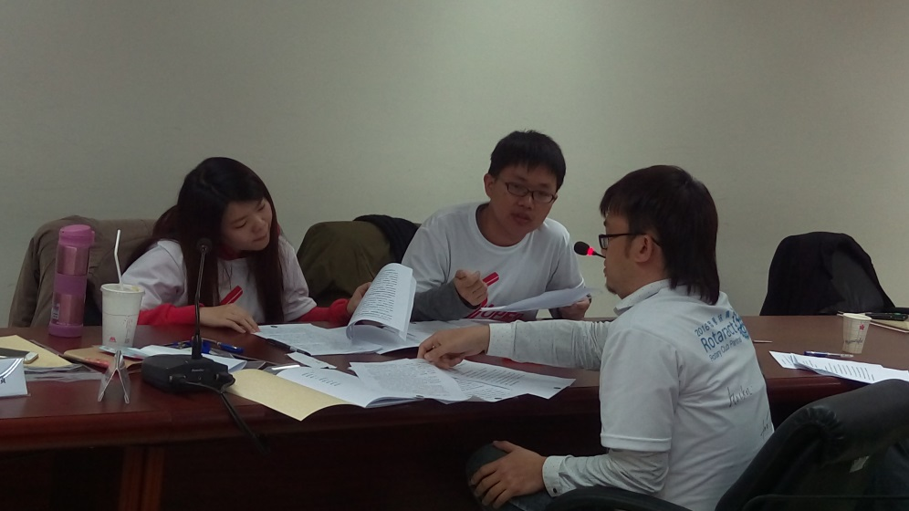
還有精心設計ㄉ學習活動…
以「繩」會友…發揮團隊合作力… 
個案討論時段…大家聚精會神…

Slide 11
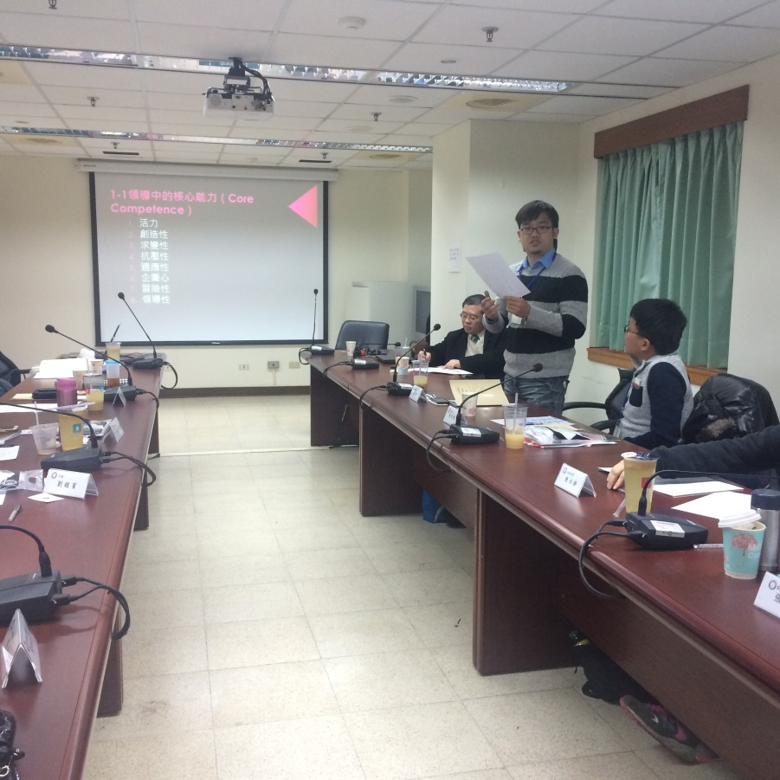
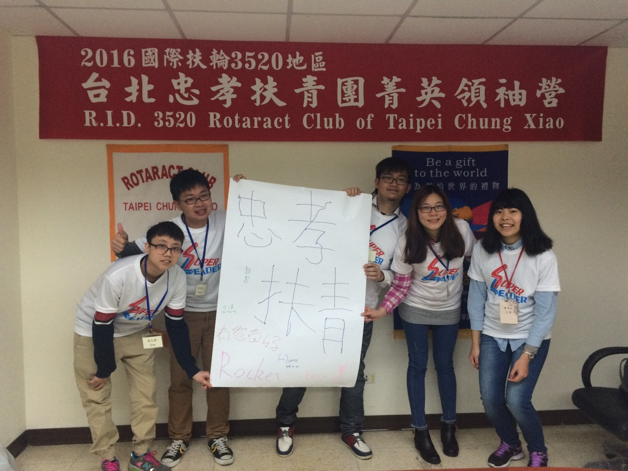
成果發表
「你我他，人生」企劃案發表…，大家都變得很嚴肅…
「繩鬼任務」大功告成啦～大家說不出的高興…

Slide 12
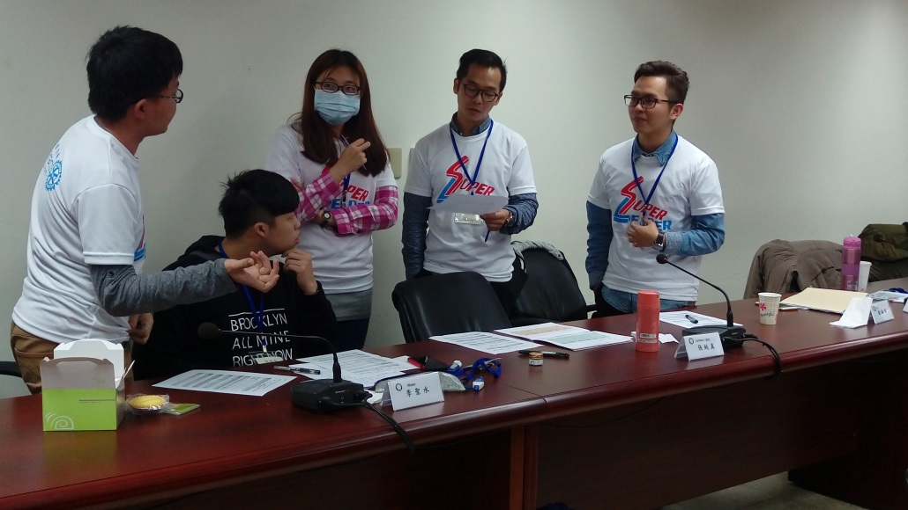
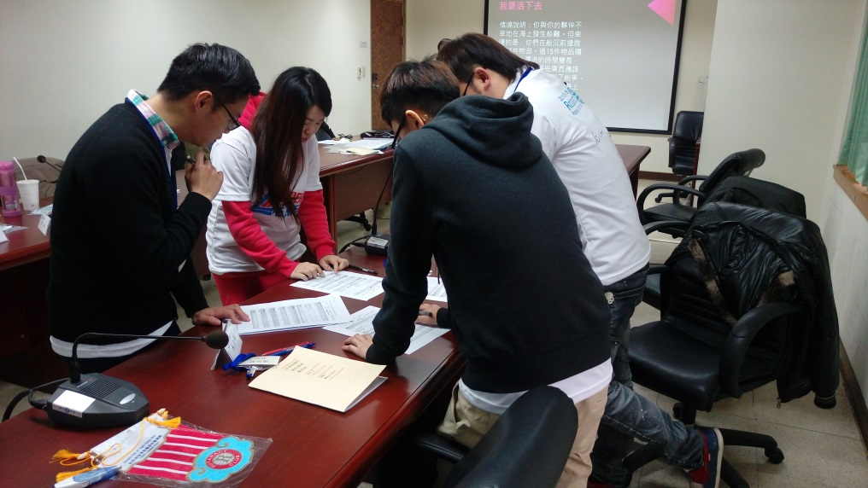
討論..辯論..「我要活下去」
「我要活下去」情境說明：你與你的夥伴不幸地在海上發生船難。但幸運的是，你們在船沉前搶救了15件物品。這15件物品隨著在海上漂流的時間變長，大家對於到底哪些東西應該被留下或拋棄開始起了紛爭。請你將這15項物品依據海上求生的重要性進行排序…
辯論也就此開始…辯論，提問，討論，是行動學習中的必經過成…

Slide 13
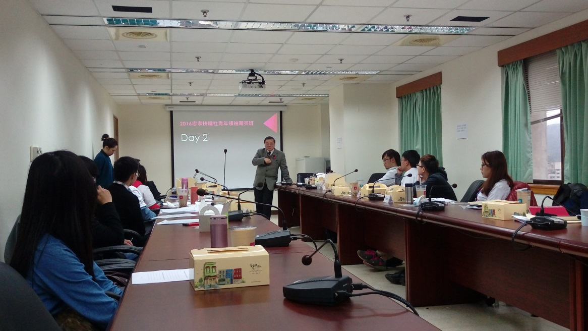
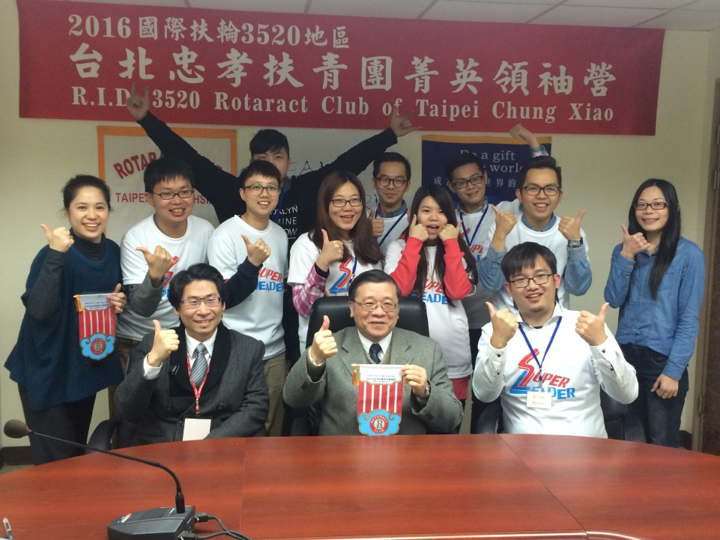
課程收尾+大合照
大合照，大家都是「忠孝扶青菁英」～
學員利用最後的寶貴時間，提出各式問題…大家都聽得津津有味…

Slide 14
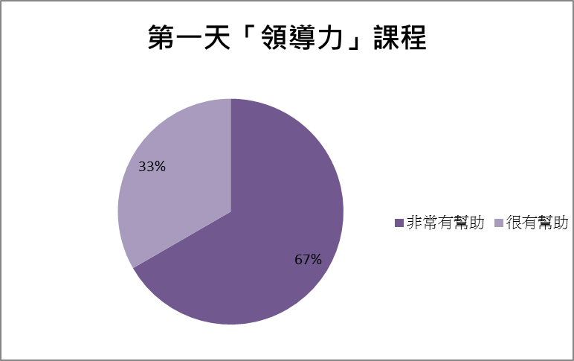
訓練成果與學員回饋
A-1：很棒，很有實用性。
A-2：對自己比較瞭解一點，也知道其實領導和管理其實是不一樣的。就像賴律師所說的，管理是把事情做對，而領導則是做對事情的人。這是我以前比較不瞭解的部份。讓自己接受更多挫折及失敗，也是要再學習的。
A-3：理論和實務經驗的介紹與分享，藉由分組操作的遊戲和小組個案及情境式討論，確實能加深印象並從行動成果內「做中學」。
A-4：…這樣的主題設定完全切中團內的需求。
A-5：很特別，分組活動能刺激自我，更瞭解彼此。

Slide 15
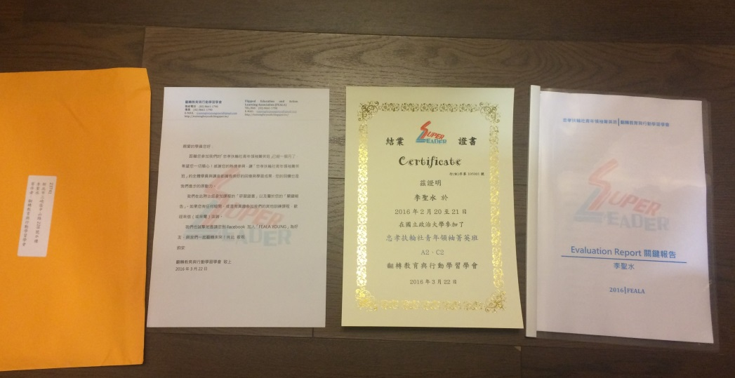
更多學員回饋…
A-6：領導與自身、他人息息相關。領導要學習的內容不是短時間可以瞭解的…希望未來能將此領域推廣進入正式的教育課程之中。
A-7：團隊探討很有趣，氣氛也很熱烈。
A-8：希望課程還可以再密集、豐富一些。
A-9：能去瞭解到領導不是這麼簡單，使用到遊戲活動讓我們能更瞭解。希望可以把課程的時間拉長，兩天有點短…整體而言很棒。
成果報告出爐，精美的結業證書也在學員完成訓練後的1個月準時送達…

Slide 16

聯絡我們
社團法人翻轉教育與行動學習學會
電話：02-8661-1790
E-mail: hello@feala.org.tw
Web: www.feala.org.tw

